Slide 1
第四节 有理函数的积分
一、有理函数的积分
二、可化为有理函数的积分
三、小结 思考题

Slide 2
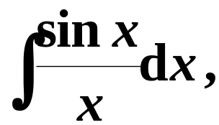
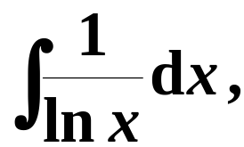
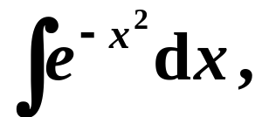
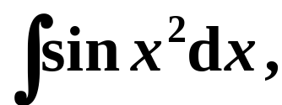
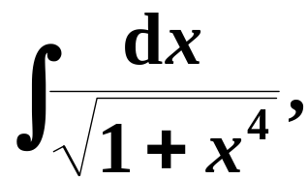
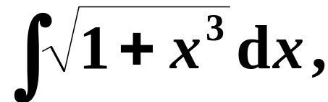
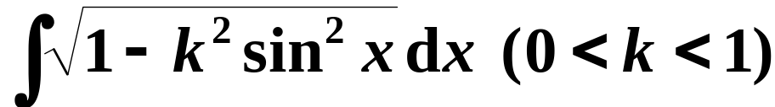
基本积分法:
直接积分法;
换元积分法;
分部积分法
求导
初等函数
初等函数
积分
例如,下列函数积分都不是初等函数
在概率论、数论、光学、傅里叶分析等领域
有重要应用的积分,
都属于“积不出”的范围.

Slide 3
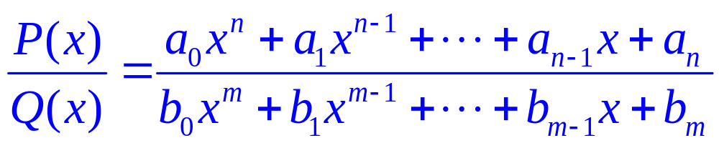
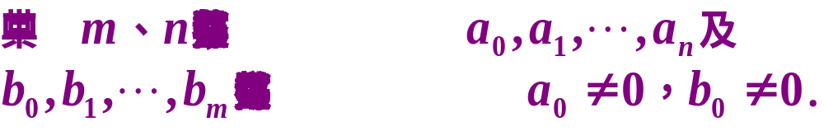
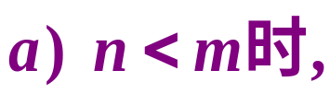

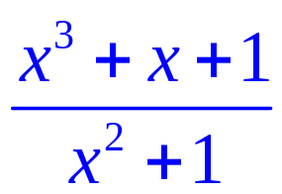
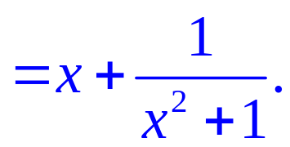
一、有理函数的积分
1、有理函数的定义：
⑴有理函数：两个多项式的商表示的函数，即如下函数
⑵真分式与假分式：假定分子与分母之间没有公因式
称这有理函数是真分式；
称这有理函数是假分式。
⑶假分式分解：利用多项式除法, 假分式可以化成一个多项式和一个真分式之和.
例
难点
将有理函数化为部分分式之和.

Slide 4

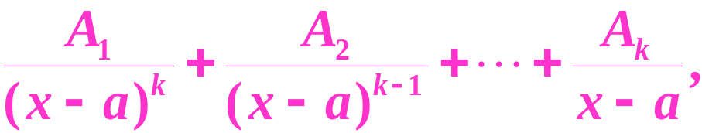

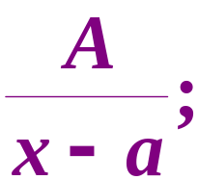



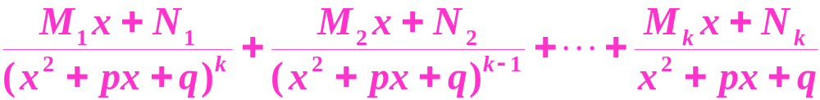
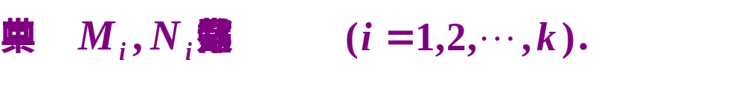
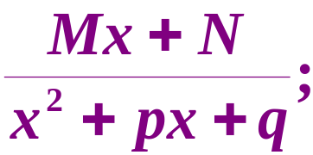
2、有理函数的分解：
⑴有理函数化为部分分式之和的一般规律：
①分母中若有因式 ，则分解后为
特殊地：
分解后为
②分母中若有因式 ，其中 ，则
分解后为
特殊地：
分解后为

Slide 5
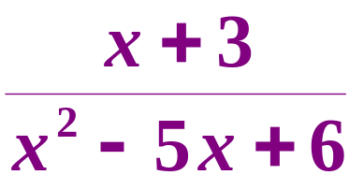
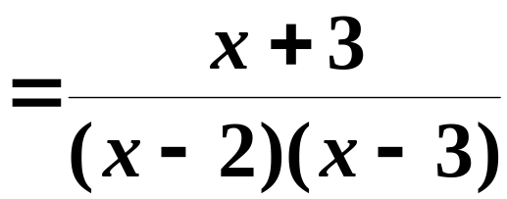
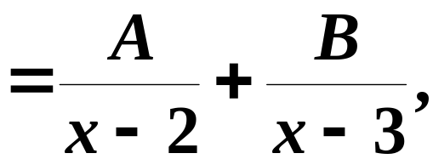
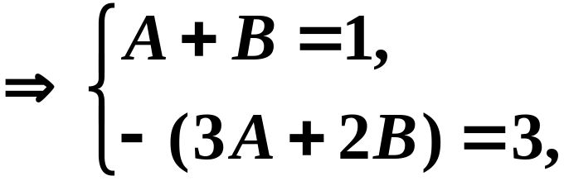
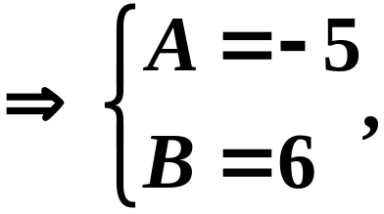
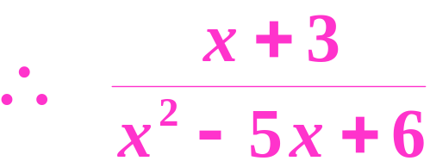
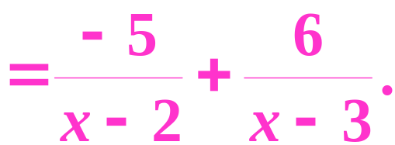
⑵待定系数法（真分式化为部分分式之和的方法）对未知的
因子用假定的字母表示，然后运用恒等关系来求出假设字
母近而确定未知的因子。
方法1：恒等式法

Slide 6
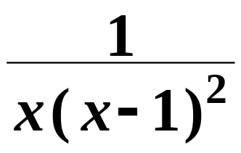
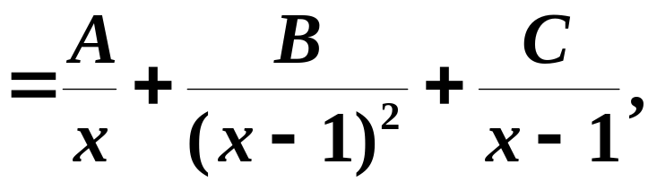









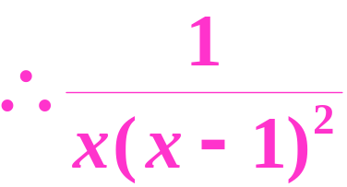
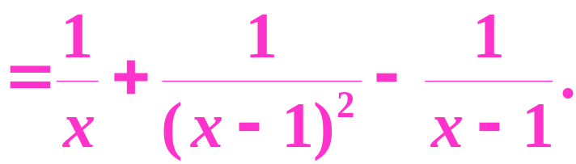
方法2：特殊值法
代入特殊值来确定系数
取
取
取
并将 值代入

Slide 7
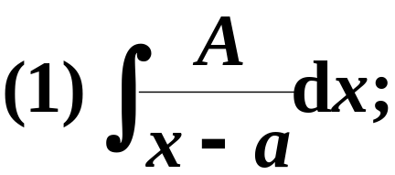
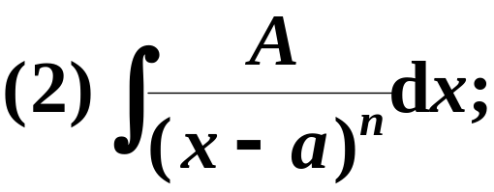
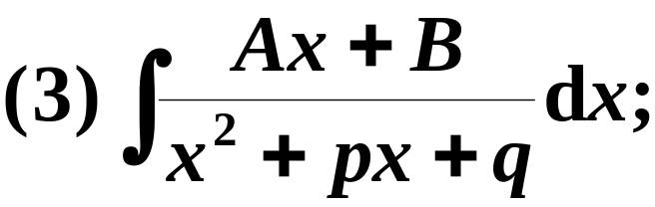
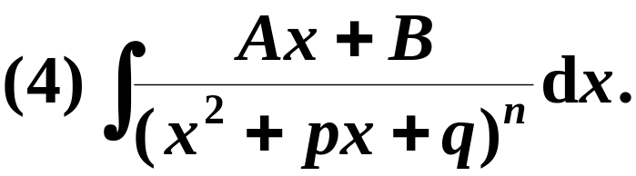
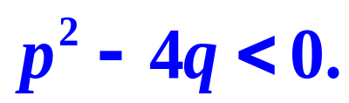
3、有理真分式的积分
注
任意有理真分式的不定积分都归纳为下列
四种典型部分分式的积分之和.
其中A,B, a, p, q都为常数,
n为大于1的正整数.
并设
分别讨论上述几种类型的不定积分.

Slide 8
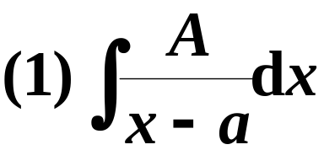
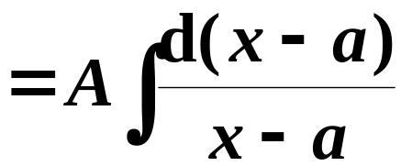
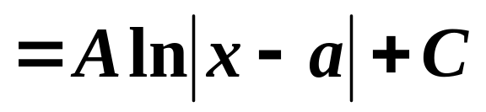
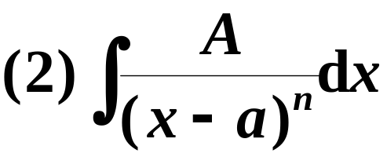
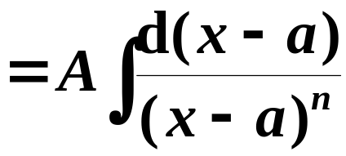
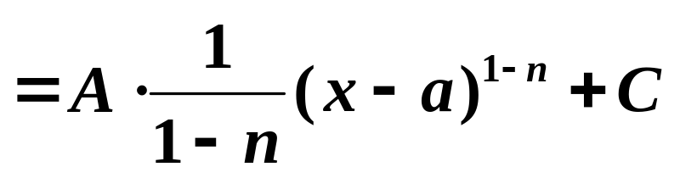

Slide 9
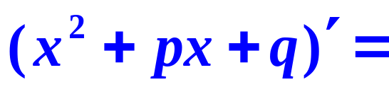
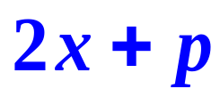
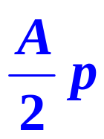
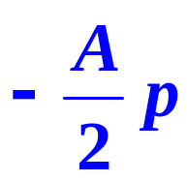
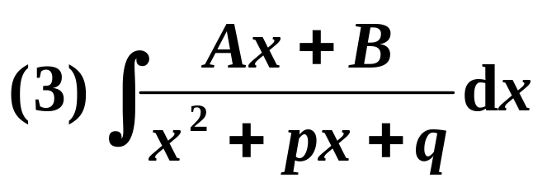


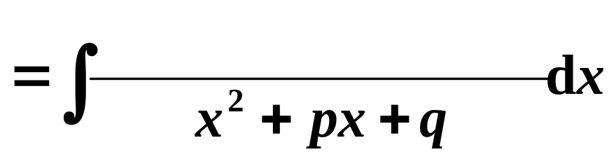
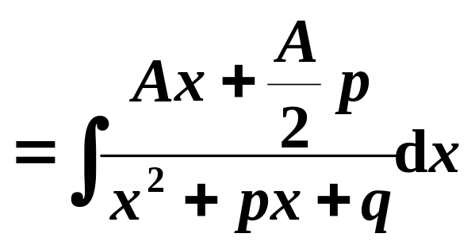
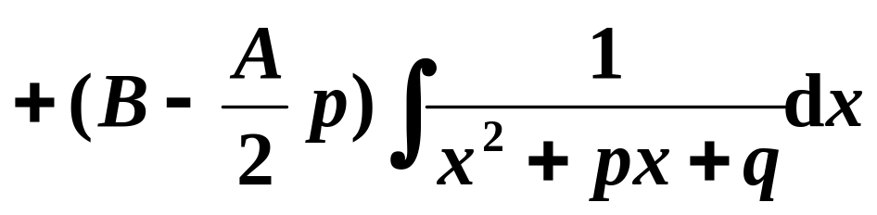
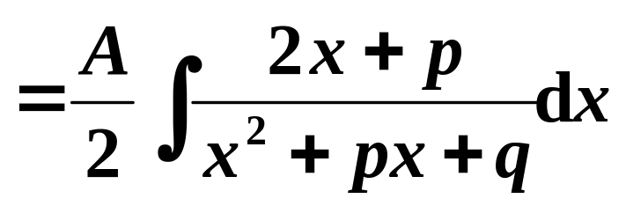
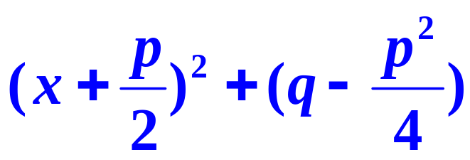
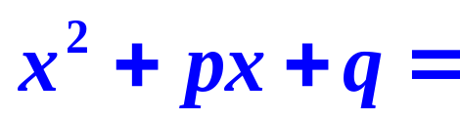

Slide 10






Slide 11













Slide 12





用递推公式

Slide 13
有理函数积分是三角函数有理式积分、
无理函数积分的基础,
应重点提高计算的
熟练程度和技巧,
一般有以下方法:
(1) 部分分式法;
此法一般运算较繁.
(2) 拆项法;
(分项积分法)
(3) 换元法;
(4) 配方法.

Slide 14






例1 求积分
解

Slide 15








例2 求积分
解

Slide 16



练习
求
求
求

Slide 17




二、可化为有理函数的积分
1、三角函数有理式的积分
三角有理式的定义：
由三角函数和常数经过
有限次四则运算
构成的函数称之.
一般记为
如
对于三角函数有理式的积分,
曾用换元法
和分部积分法讨论过一些.
是否任何一个三角函数有理式的积分都有原函数
?
回答是肯定的.

Slide 18










由三角学知识
表示.
可通过变换
化为有理函数的积分.
事实上,由
半角变换(或称万能代换）
则

Slide 19








u的有理函数

Slide 20

例3
解
提示：

Slide 21
说明：
并非所有的三角函数有理式的积分都要通过上述代换化为有理函数的积分. 因为这种代换不一定是最简捷的代换.
请看如下积分:

Slide 22







2、简单无理函数的积分
类型
解决方法
作代换去掉根号.
通常先将
配方,
再用三角变换化为三角函数有理式的积分或
直接利用积分公式计算.

Slide 23
简单无理函数的积分
无理函数的积分一般采用第二类换元法把根号消去.
例4
解

Slide 24



例 5
解
设 ,
即x=u³−2,
则

Slide 25
例6
解
设x=t⁶,
于是dx=6t⁵dt,
从而

Slide 26










例7
解 令
原式=
回代

Slide 27


















练习
1993年考研数学一, 5分
解
令
分部积分
回代

Slide 28










练习
解
法一
三角代换
法二
倒代换

Slide 29





练习
解
法一
三角代换
法二
倒代换

Slide 30
三、小结
有理式分解成部分分式之和的积分.
（注意：必须化成真分式）
可化为有理式的积分.
1. 三角有理式的积分.（万能代换公式）
（注意：万能公式并不是最佳代换）
2. 简单无理式的积分.

Slide 31


练习题

Slide 32


Slide 33


Slide 34


练习题答案

Slide 35


Slide 36


